Slide 1
JAVA Programming
통계데이터파일 분석
CSV

Slide 2
프로젝트의 목적
공공데이터 포털사이트(www.data.go.kr)에서 통계 내고자 하는 국가중점데이터나 데이터 카테고리에서 통계 분야를 선택하여 CSV(Comma Separated Variables) 파일을 다운받고, 데이터를 분석하여 결론을 낼 수 있는 통계정보 도출.

Slide 3
프로젝트의 구조
원하는 통계데이터 파일(CSV)을 읽어 들인 후 2차원 배열 형태로 저장한다.
While문을 사용하여 데이터값들을 ‘,’로 구분을 하고 값이 없는 데이터는 ‘0’로 처리한다
구분된 데이터들의 Value 값은 Integer 형으로 변환한다
통계파일 을 통해 우리가 얻고자 하는 정보를 추출하고 이를 HashMap, LinkedList 그리고 Collections sort를 사용하여 정보를 분석하기 위해 정렬한다.

Slide 4
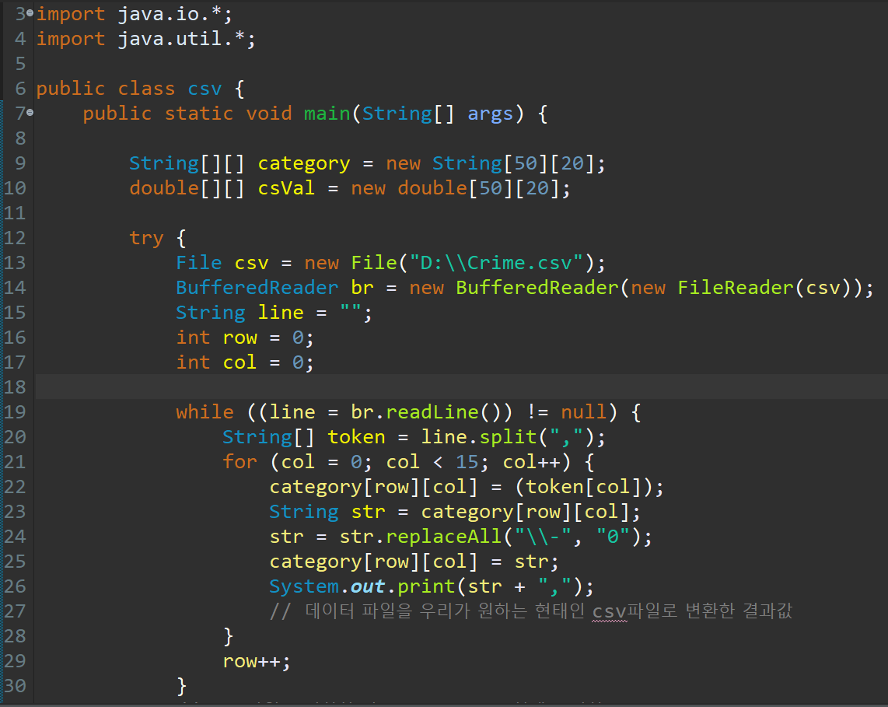
문자열을 2차원 배열 형태로 저장할 수 있는 category 객체를 만든다.
Double 형태의 값들을 2차원 배열 형태로 저장할 수 있는 csVal 객체를 만든다.
csv 파일을 BufferedReader 로 읽어옵니다.
행(col)과 열(row)을 초기화 시켜줍니다 .
While문을 사용하여 데이터 가공을 시작합니다.
token 이란 문자열 객체에 모든 데이터들을 ‘,’ 로 구분하여 넣습니다.
For문을 사용하여 데이터들을 행열로 담습니다
카테고리 값들을 문자열 str변수에 넣습니다.
str문자열의 공백값은 ‘0’으로 처리합니다.
그 후 category 배열 안에 넣습니다.

Slide 5
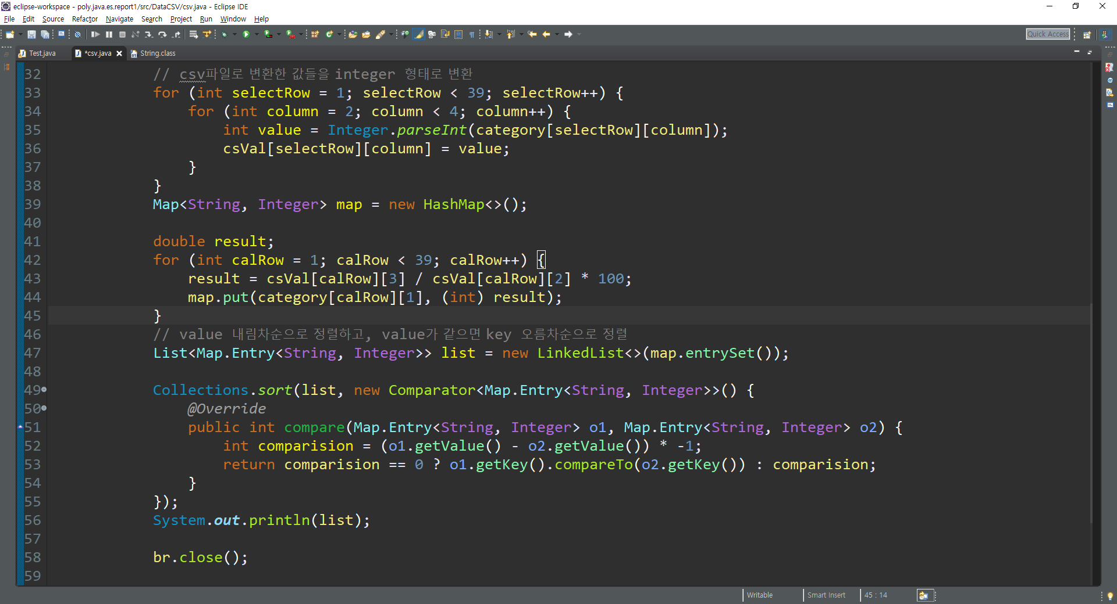
For문을 사용하여 모든 문자열 형태의 데이터를 우리가 사용하고자 하는 실질적인 수치 값으로 바꾸기 위해 parseInt() 메소드를 사용합니다. (String → Int)
Int 형으로 바뀐 값을 double 2차원 배열인 csVal 배열에 넣습니다.
우리가 원하는 데이터 값을 얻기 위해 연산한 값을 result 변수에 넣습니다.
통계 낸 자료를 정렬하기 위해, category와 value 값을 HashMap 을 통하여 <Key , Value> 형태로 다시 map 객체에 넣습니다.
map객체에 있는 값들을 LinkedList 를 통하여 배열 데이터 형태로 변환 한 후 Collections 에서 제공하는 sort() 메서드를 사용하여 내림차순으로 정렬합니다.

